Slide 1
โครงงานระบบจองหอพักนิสิตมหาวิทยาลัยบูรพาวิทายาเขตสระแก้ว

Slide 2
บทที่1
บทนำ
โครงงานระบบจองหอพักนิสิตมหาวิทยาลัยบูรพาวิทยาเขตสระแก้ว เป็นระบบที่ช่วยอำนวยความสะดวกแก่นิสิตที่จะมาบริการที่ต้องการจองหอพักนิสิต เพื่อการอยู่ หรือด้วยเหตุผลอื่น ๆ โดยการจองหอผ่านระบบหอพักนิสิตเพื่อให้นิสิตที่มาใช้บริการได้รับความรวดเร็วและสะดวกต่อการจองหอพัก ดังรายละเอียดที่จะชี้แจงตามลำดับต่อไปนี้
1. ที่มาของโครงงาน
2. วัตถุประสงค์ของโครงงาน
3. ขอบเขตในการดำเนินงาน
4. เครื่องมือที่ใช้ในการดำเนินงาน
5. ขั้นตอนการดำเนินงาน
6. แผนการดำเนินงาน
7. ประโยชน์ที่คาดว่าจะได้รับ

Slide 3
ความเป็นมาและความสำคัญของปัญหา
ที่เลือกทำโครงงานจองหอพักนิสิตเพราะในปัจจุบันมีนิสิตเข้ามาเรียนที่มหาวิทยาลัยเป็นจำนวนมากซึ่งระบบภายในมหาวิทยาลัยบรูพาวิทยาลัยเขตสระแก้วไม่ทั่วถึงดีมีปัญหาเวลาจองห้องพักผ่านทางมหาวิทยาลัยบรูพาวิทยาลัยเขตสระแก้วซึ่งปัญหาที่เกิดขึ้นคือเมื่อจองผ่านในห้องพักทางมหาวิทยาลัยแล้วนิสิตไม่สามารถเข้าไปดูได้ว่าภายในห้องนั้นมีคนจองห้องพักห้องเดียวกันหรือไม่นิสิตจึงจัดทำโครงงานนี้ขึ้นมาเพื่อพัฒนาระบบการจองหอพักนิสิตให้สามารถกลับเข้าไปดูได้ภายในในระบบที่จัดทำสามารถเลือกจองได้หรือย้ายเข้าออกทั้งห้องพักแบบธรรมดาหรือห้องพักแบบมีแอร์เลือกห้องและชั้นที่จะอยู่ได้เองอาจจะมีการเลือกโต๊ะเตียงตู้เย็นเพิ่มเป็นพิเศษสามารถคำนวนค่าใช้จ่ายคราวๆได้ด้วยตนเองขึ้นอยู่กับความพอใจของนิสิตเพิ่มความสะดวกสบายและรวดเร็วแก่นิสิตที่เข้ามาเรียนใหม่หรือนิสิตที่กำลังศึกษาอยู่ที่มหาวิทยาลัยโดยนิสิตไม่จำเป็นต้องไปจองหอพักกับสถานที่ศึกษาเพื่อลดความเสี่ยงในการติดเชื่อ Covid-19 ไม่ยุ่งยากโดยให้เปิดผ่านระบบหรือเว็บไซต์ที่ทำไว้และสามารถจ่ายเงินค่าห้องพักเองได้เลยที่ธนาคารและนำใบเสร็จไปยื่นให้กับผู้ดูแลสถานที่ศึกษาเพื่อรับกุญแจเข้าห้องพักนิสิต

Slide 4
วัตถุประสงค์ของโครงงาน
1. เพื่อออกแบบและพัฒนาระบบการจองหอพักนิสิต
2. เพื่อเพิ่มความสะดวกรวดเร็วในการจองหอพักนิสิต
3. เพื่อกำหนดความต้องการสิ่งของภายในห้องพักด้วยตนเอง

Slide 5
ขอบเขตของโครงงานแบ่งออกเป็น 4 ส่วน
1. ส่วนของผู้ดูแลระบบ
1.1 ผู้ดูแลระบบสามารถเข้าสู่ระบบได้
1.2 ผู้ดูแลสามารถเพิ่มลบแก้ไขการจองหอพักได้
1.3 ผู้ดูแลสามารถแก้ไขเพิ่มลบบริการเสริมต่างๆได้
1.4 ผู้ดูแลสามารถจัดการข้อมูลสมาชิกและข้อมูลพนักงานได้
3. ส่วนพนักงาน
3.1 พนักงานสามารถเข้าสู่ระบบได้
3.2 พนักงานสามารถเช็คการจองของหอพักได้
3.3 พนักงานสามารถตรวจสอบสถานะห้อง
2. ส่วนของนิสิต
2.1 นิสิตสามารถเข้าสู่ระบบได้
2.2 นิสิตสามารถจองหอพักได้
2.3 นิสิตสามารถแจ้งย้ายออกหอพักได้
2.4 นิสิตสามารถแจ้งย้ายห้องพักได้
2.5 นิสิตสามารถเลือกบริการเสริมต่างๆในห้องพักได้ได้
2.6 นิสิตสามารถตรวจสถานะของห้องพักว่างได้
2.7 นิสิตสามารถลงทะเบียนได้
4.ส่วนของระบบ
4.1 ระบบสามารถคำนวนค่าใช้จ่ายของหอพักได้
4.2 ระบบสามารถสั่งพิมพ์เอกสารใบเสร็จรับเงินหอพักได้

Slide 6
เครื่องมือที่ใช้ในการพัฒนา
1. เทคนิคหรือเทคโนโลยีที่ใช้ในการพัฒนา
1.1 สร้างระบบโดยใช้หลักการวิเคราะห์และออกแบบระบบเชิงวัตถุ (OOAD)
1.2 สร้างระบบโดยใช้ภาษาเอชทีเอ็มแอล (HTML)
1.3 สร้างระบบโดยใช้ภาษาพีเอชพี (PHP)
1.4 สร้างระบบโดยจาวาจาวาสคริปต์ (javascript)
3. ซอฟต์แวร์ที่ใช้ในการพัฒนา
3.1 ระบบปฏิบัติการไมโครซอฟต์วินโดวส์เท็น (Microsoft Windows 10)
3.2 โปรแกรมดีบีดีไซต์เนอร์ (DBdesigner )
3.3 ไมโครซอฟต์เวิร์ด 365 (Microsoft Word 365)
3.4 แซมป์ (XAMPP)
3.5 ฟิกม่า (Figma)
3.6 วิชวลสตูดิโอโค้ด (Visual Studio Code)
2. ฮาร์ดแวร์ที่ใช้ในการพัฒนา
2.1 เครื่องคอมพิวเตอร์ (Notebook) มีรายละเอียดดังนี้
2.1.1 หน่วยประมวลผลกลาง (CPU) 2.5 กิกะเฮิร์ตซ์ (GHz)
2.1.2 หน่วยความจำหลัก (RAM) 8 กิกะไบต์ (GB)
2.1.3 สื่อบันทึกข้อมูลหลัก (Hard Disk) 512 กิกะไบต์ (GB)

Slide 7
ขั้นตอนการดำเนินงาน
1. ศึกษาหาข้อมูล และเลือกหัวข้อที่จะพัฒนา
2. สอบหัวข้อโครงงาน
3. ศึกษาหาข้อมูลและปัญหาจากหัวข้อที่พัฒนา
4. วิเคราะห์และออกแบบระบบ
4.1 ออกแบบแผนภาพยูสเคส (Use Case diagram)
4.2 คำอธิบายยูสเคส (Use Case description)
4.3 ออกแบบแผนภาพคลาส (Class diagram)
4.4 ออกแบบแผนภาพซีเควนซ์ (Sequence diagram)
4.5 ออกแบบแผนภาพความสัมพันธ์ระหว่างข้อมูล (ER-diagram)
4.6 ออกแบบฐานข้อมูล (Database design)
4.7 เขียนพจนานุกรมข้อมูล (Data dictionary)
4.8 ออกแบบหน้าจอการทำงาน (Prototyping)
5. จัดทำบทที่ 1
6. นำเสนอโครงงานแก่อาจารย์ที่ปรึกษาโครงงาน และสอบเสนอหัวข้อโครงงานน
7. ทำการแก้ไขบทที่ 1 และนำเสนออาจารย์ที่ปรึกษาโครงงาน
8. สอบความก้าวหน้าครั้งที่ 1 พร้อมจัดทำเอกสารประกอบการสอบ
9. สอบความก้าวหน้าครั้งที่ 2 พร้อมจัดทำเอกสารประกอบการสอบ
10. นำเสนอโครงงาน และจัดทำรูปเล่มฉบับสมบูรณ์

Slide 8
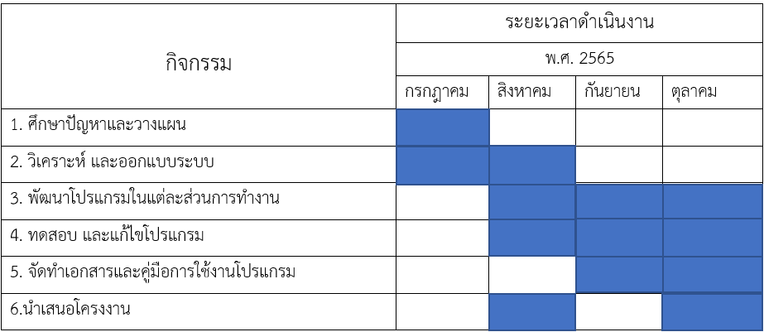
แผนการดำเนินงาน
โครงงานระบบจองหอพักนิสิตแสดงรายละเอียดในตารางที่ 1
ตารางที่ 1 ระยะเวลาดำเนินงาน และแผนการดำเนินงาน

Slide 9
ประโยชน์ที่คาดว่าจะได้รับ
1. นิสิตที่มาใช้บริการระบบการจองหอพักนิสิตจะช่วยให้เกิดความสะดวกสบายในการจอง
2. นิสิตสามารถพิจารณาค่าใช้จ่ายที่ใช้บริการจากระบบเพื่อประกอบการตัดสินใจในการจอง
3. นิสิตสามารถเลือกบริการเสริมภายในห้องพักได้ด้วยตนเอง

Slide 10
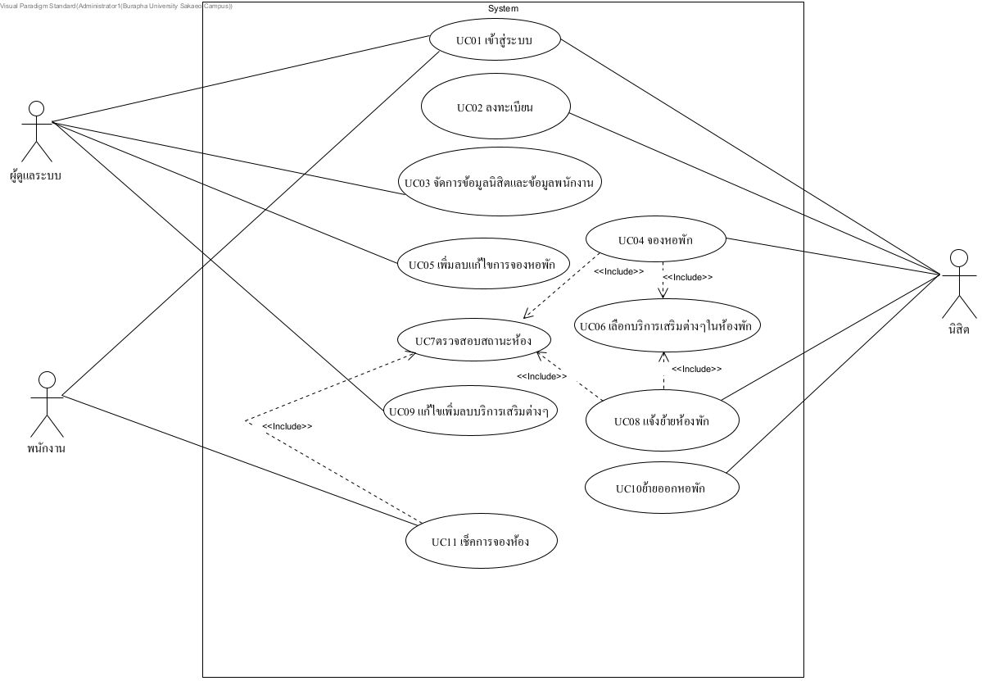
Use Case Diagram

Slide 11
จัดทำโดยนิสิตชั้นปีที่3
สาขาเทคโนโลยีสารสนเทศและนวัตกรรมทางธุรกิจ
นาย วิริทธิ์พล ศรีละโคตร 63410041
นาย กษิดิ์พัฒน์ จันทร์สูรย์ 63410075
นางสาว นหฤทัย บุญชู 63410076
นางสาว กชกร บ้านเมือง 63410108
นาย รัชภูมิพงค์ พรไทย 63410156

